Slide 1
انواع الحشائش
الحشائش المعمرة
السعد
الحلفا
الحجنة
العليق
النجيل
الحشائش الحولية
حولي شتوي
حولى صيفي
عريضة الأوراق
رفيعة الأوراق
عريضة الأوراق
رفيعة الأوراق

Slide 2
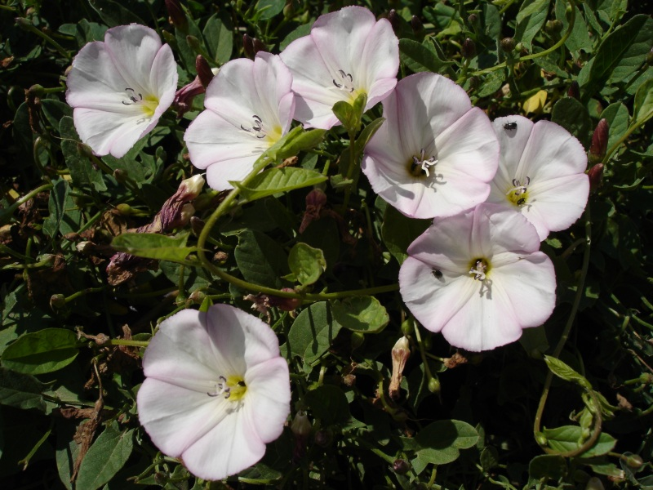
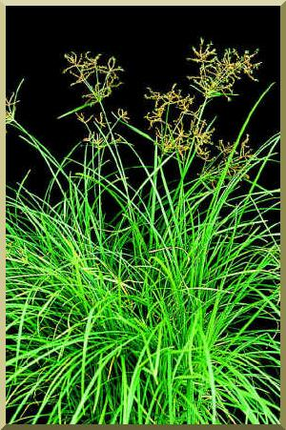
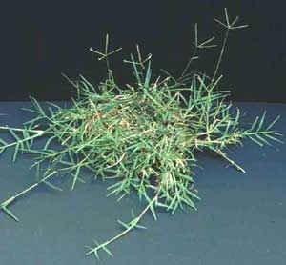
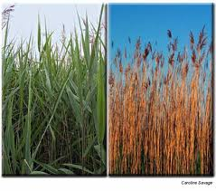
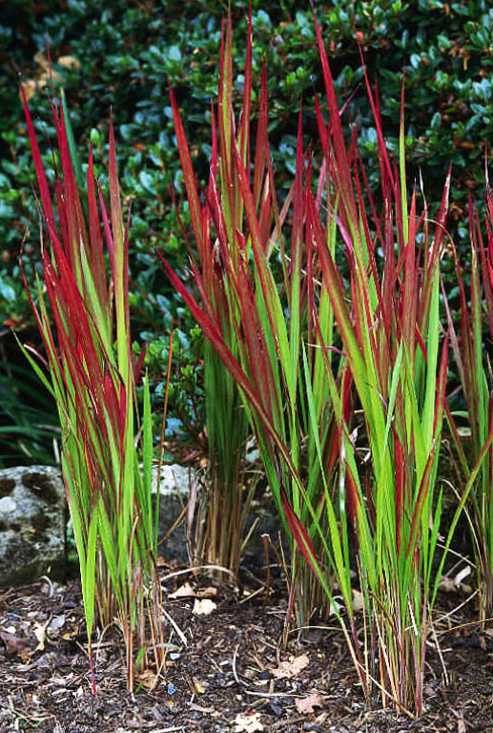
الحشائش المعمرة
السعد
الحلفا
الحجنة
العليق
النجيل

Slide 3
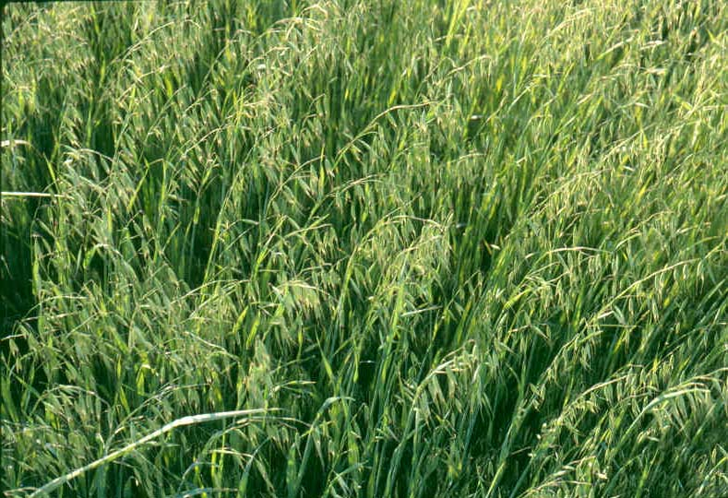
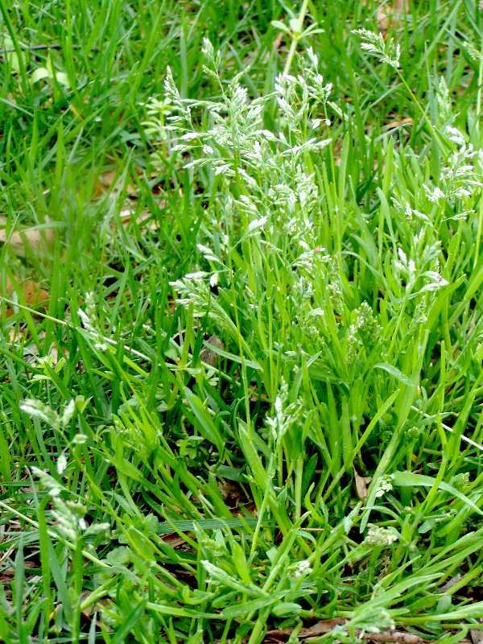
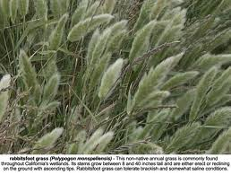
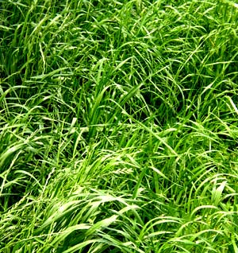
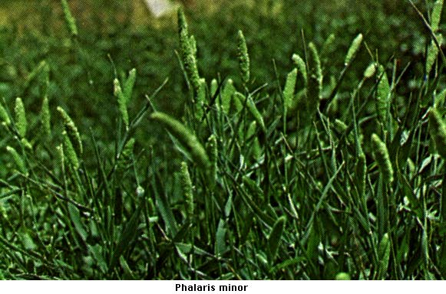
الحشائش الحولية الشتوية رفيعة الاوراق
الفلارس
الزمير
الصامه
قمح العصافير
ذيل القط

Slide 4
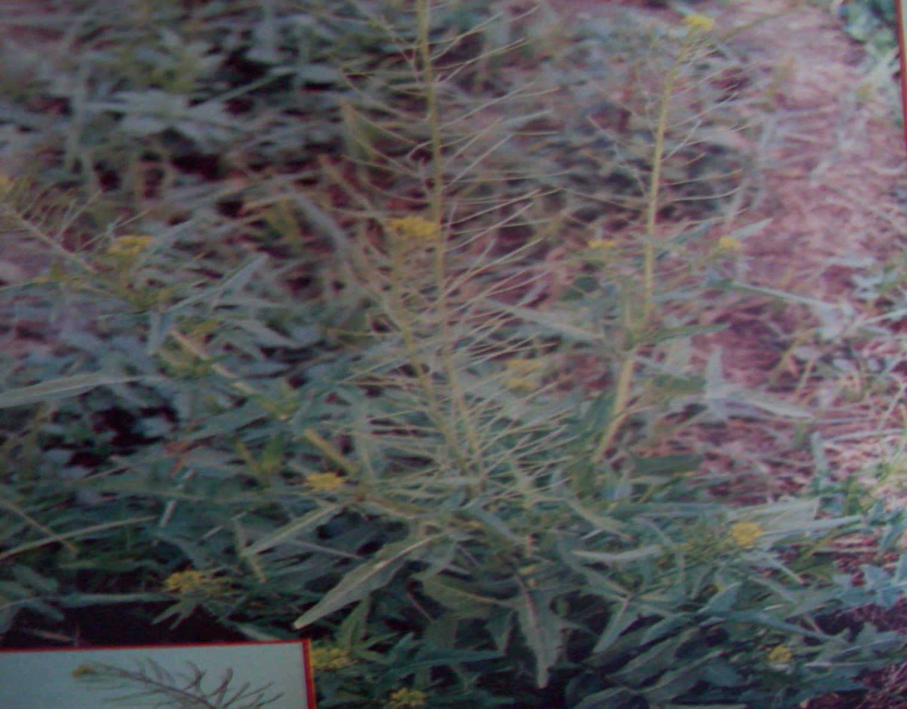
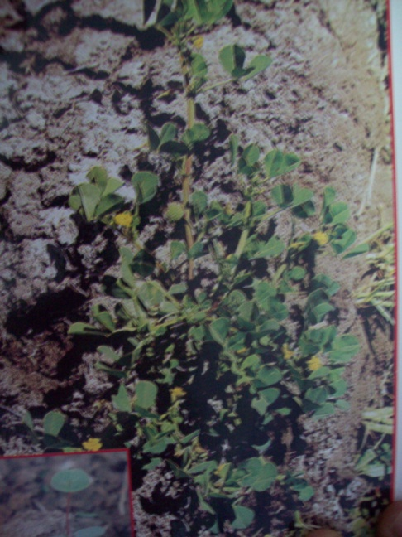
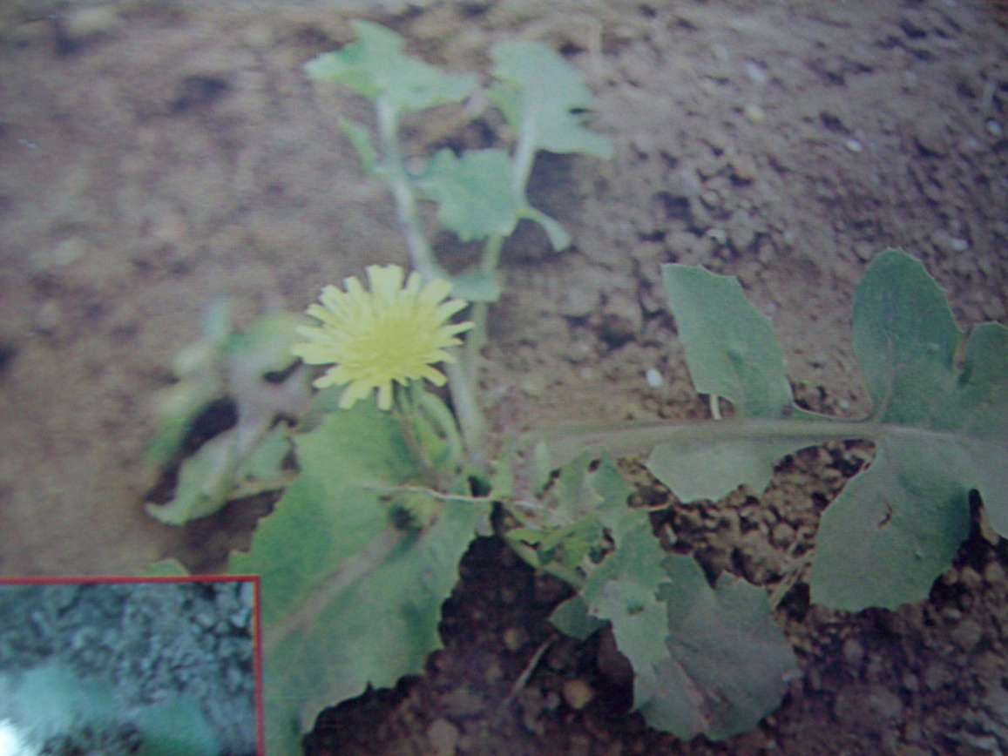
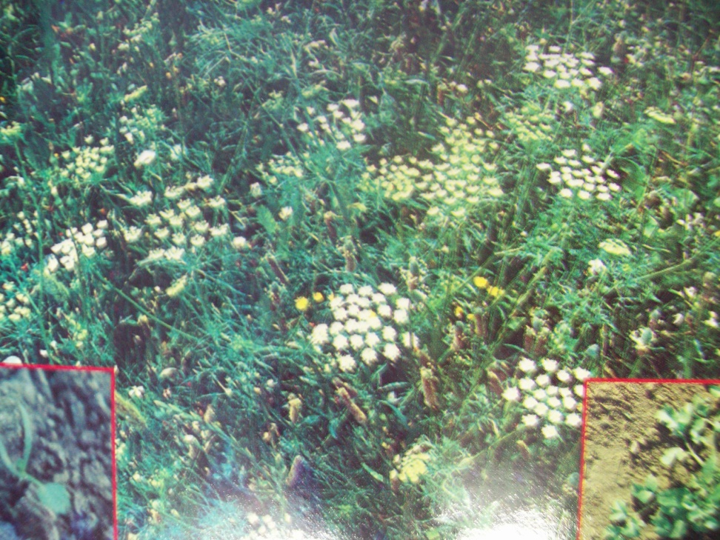
الحشائش الحولية الشتوية عريضة الاوراق
النفل
الجعضيض
خلة
فجل الجمل

Slide 5
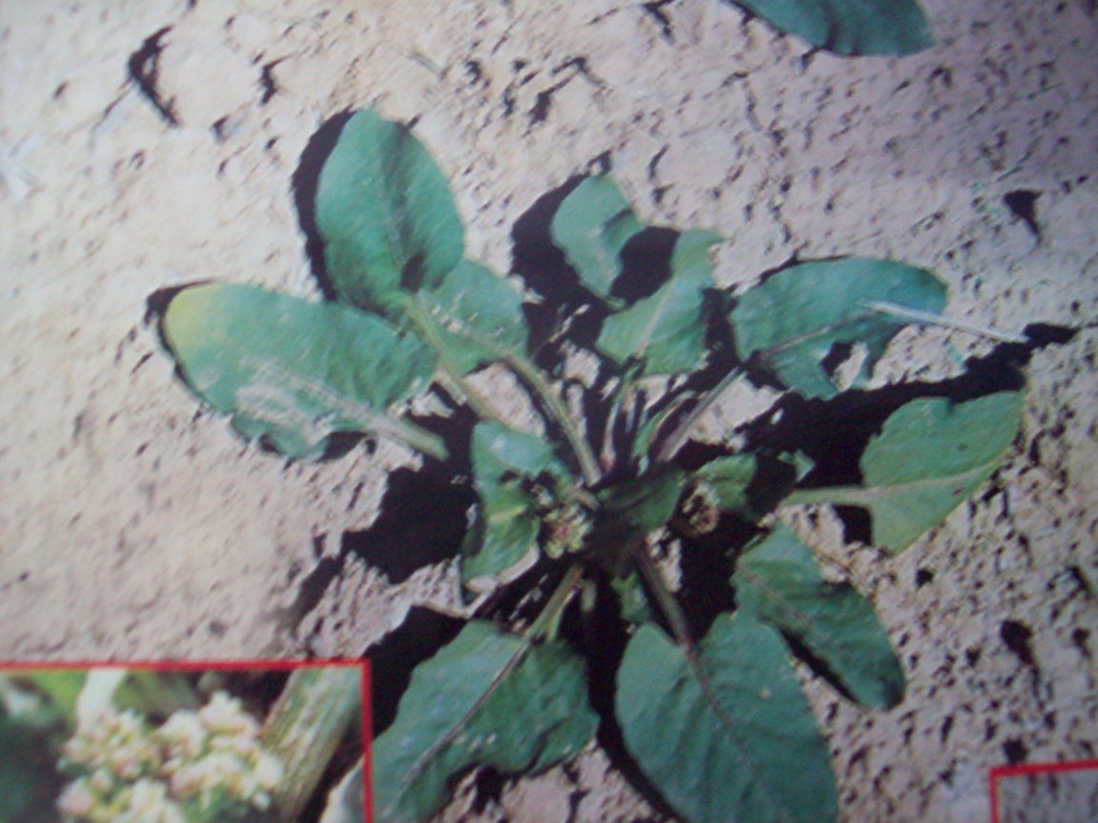
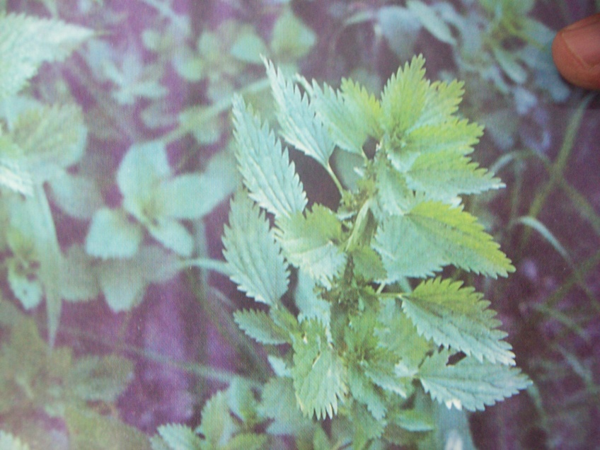
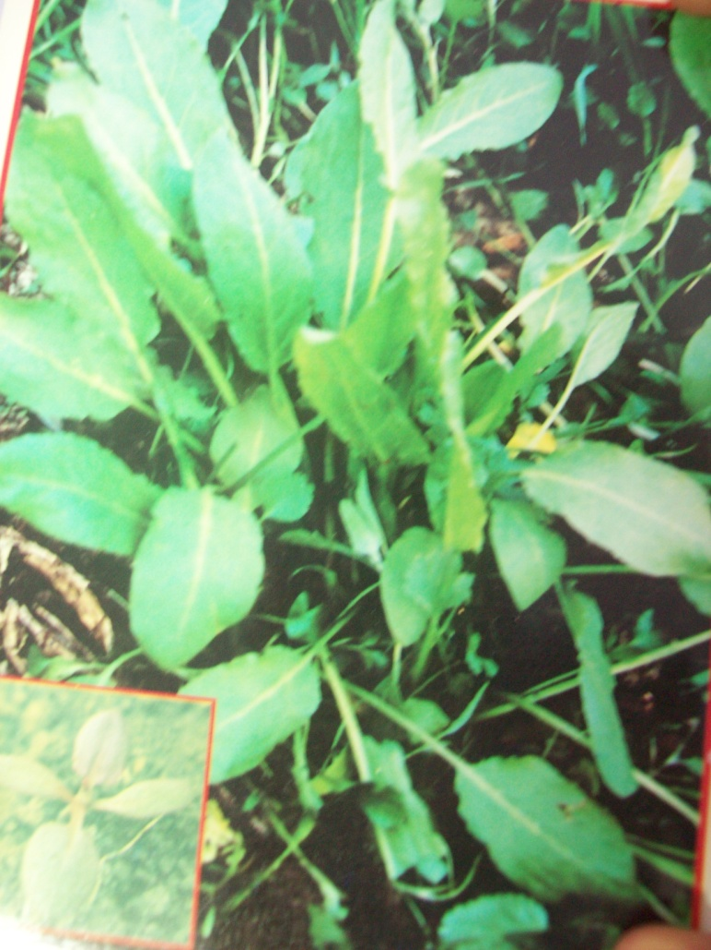
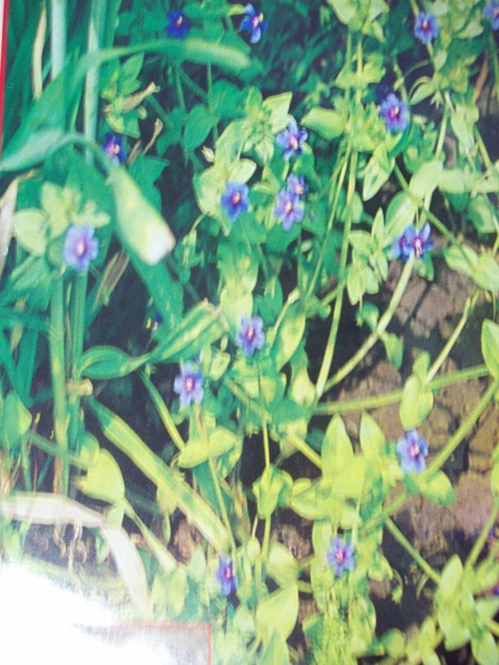
الحشائش الحولية الشتوية عريضة الاوراق
الحراقة
الزغلنت
الحميض
الحنزاب

Slide 6
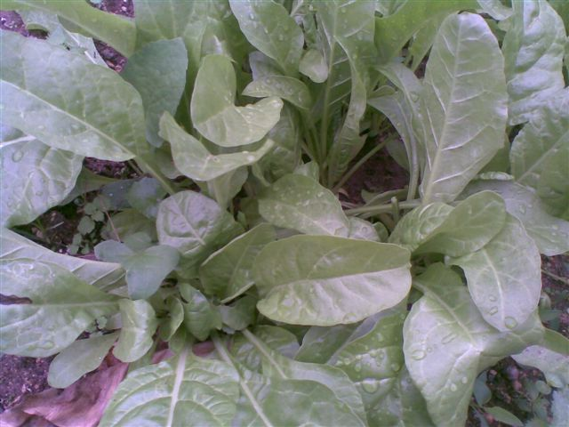
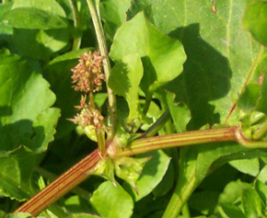
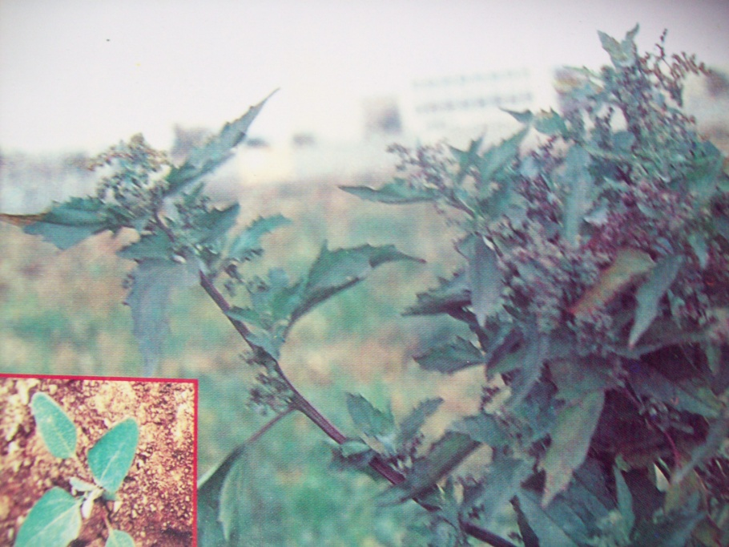
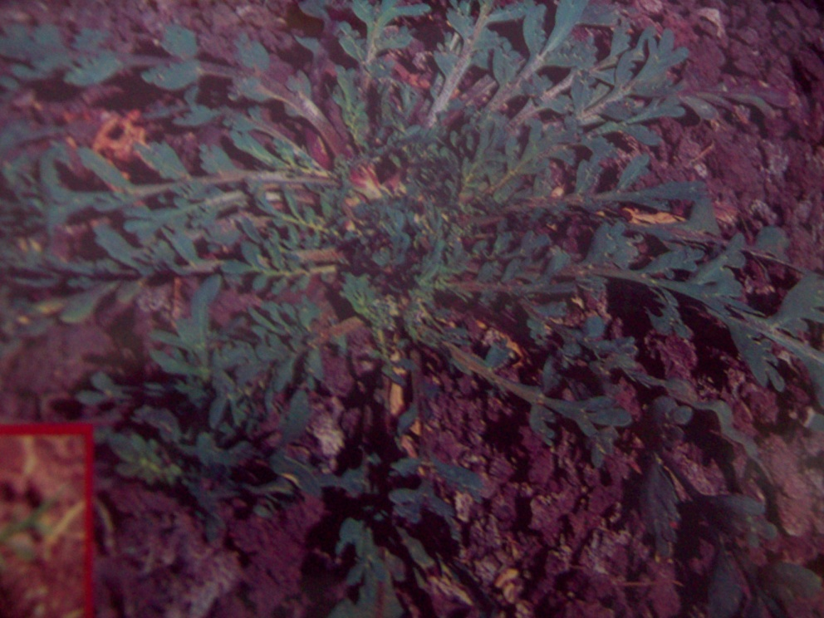
الحشائش الحولية الشتوية عريضة الاوراق
الحارة
الزربيح
ضرس العجوزة
السلق

Slide 7
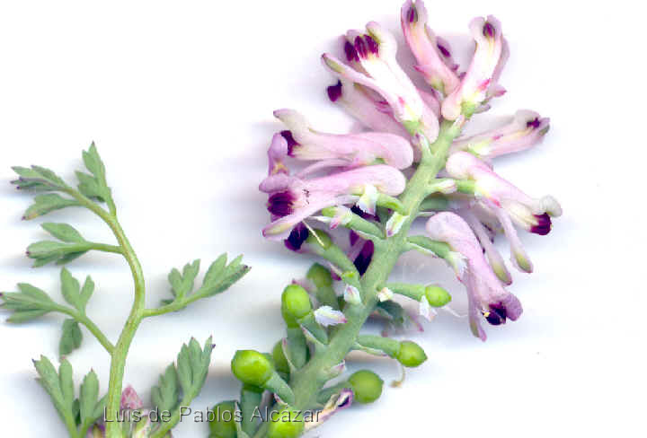
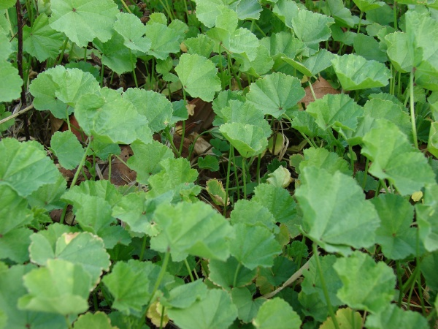
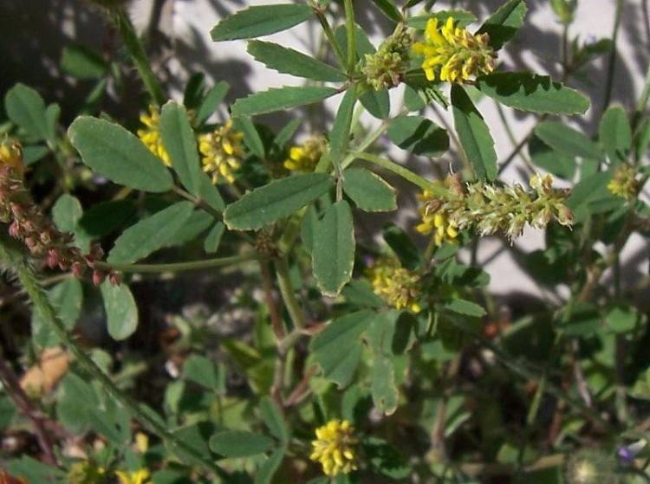
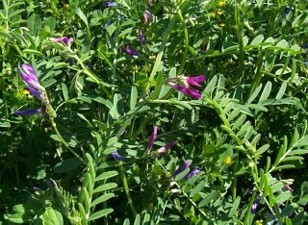
الحشائش الحولية الشتوية عريضة الاوراق
دحريج
خبيزة
حندقوق
زيته

Slide 8
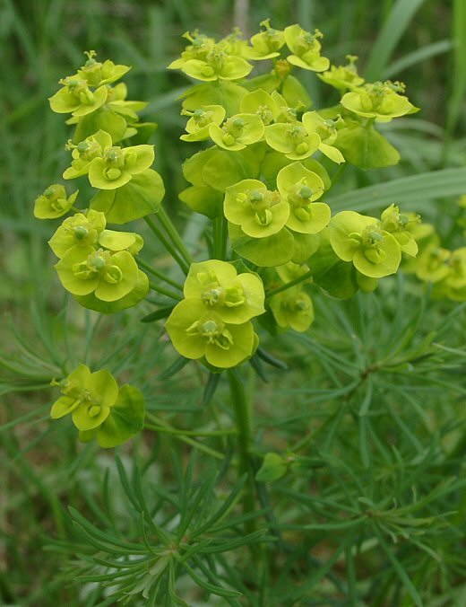
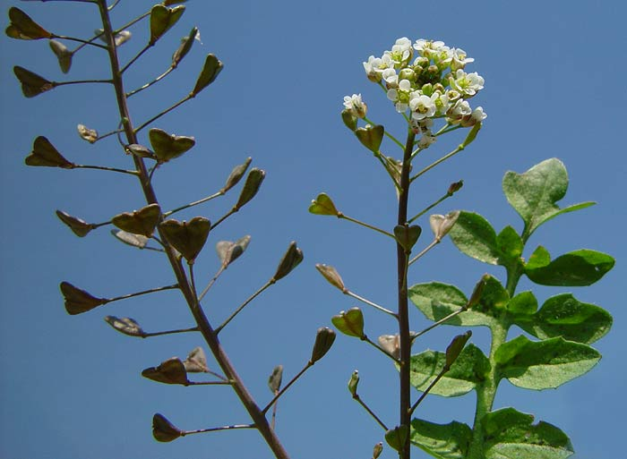
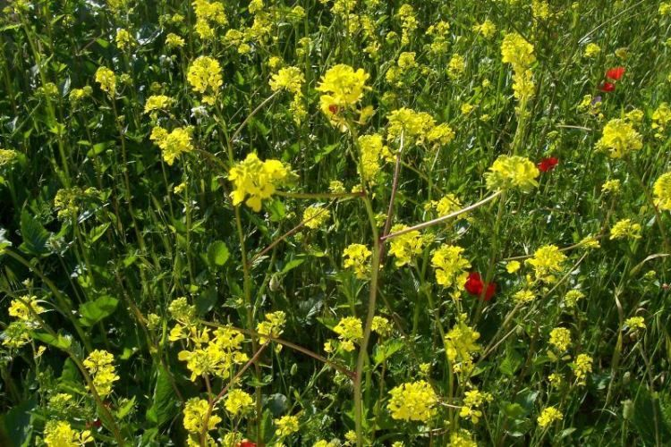
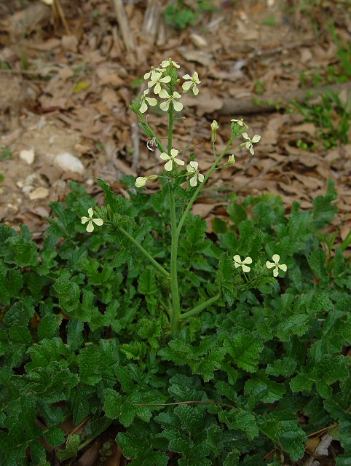
الحشائش الحولية الشتوية عريضة الاوراق
أم اللبن
الكبر
فجل بري
كيس الراعي

Slide 9
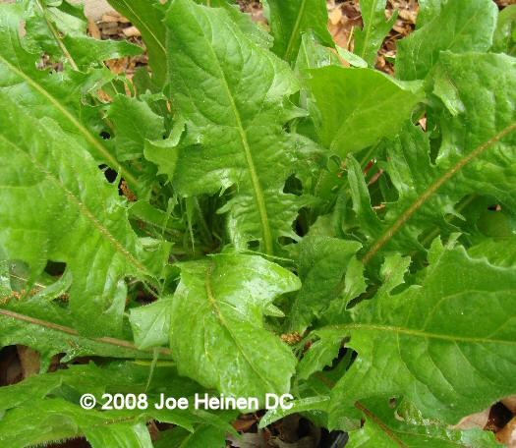
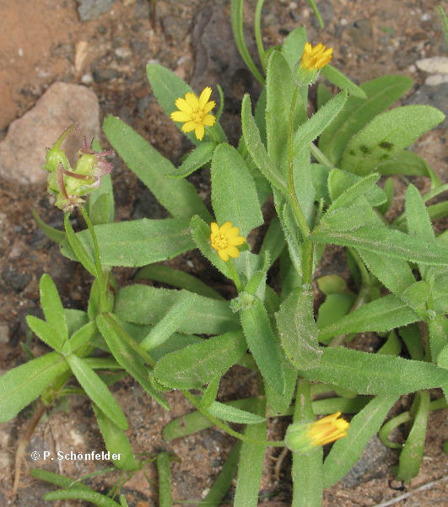
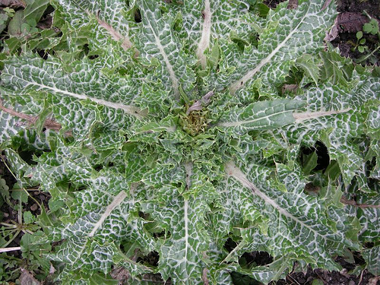
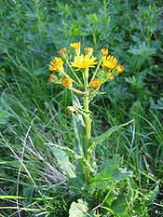
الحشائش الحولية الشتوية عريضة الاوراق
شوك الجمل
القريص
سريس
عين البقرة

Slide 10
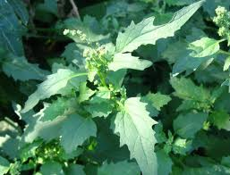
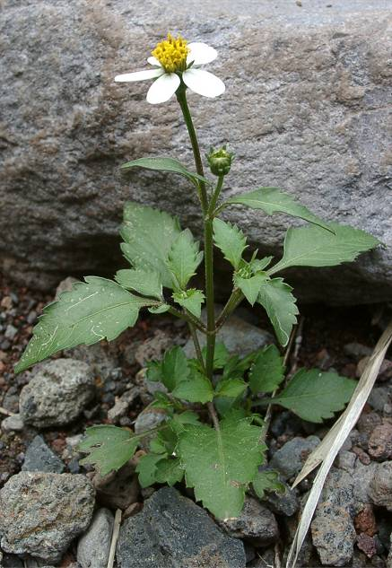
الحشائش الحولية الشتوية عريضة الاوراق
ابرة العجوزة
الزربيح

Slide 11
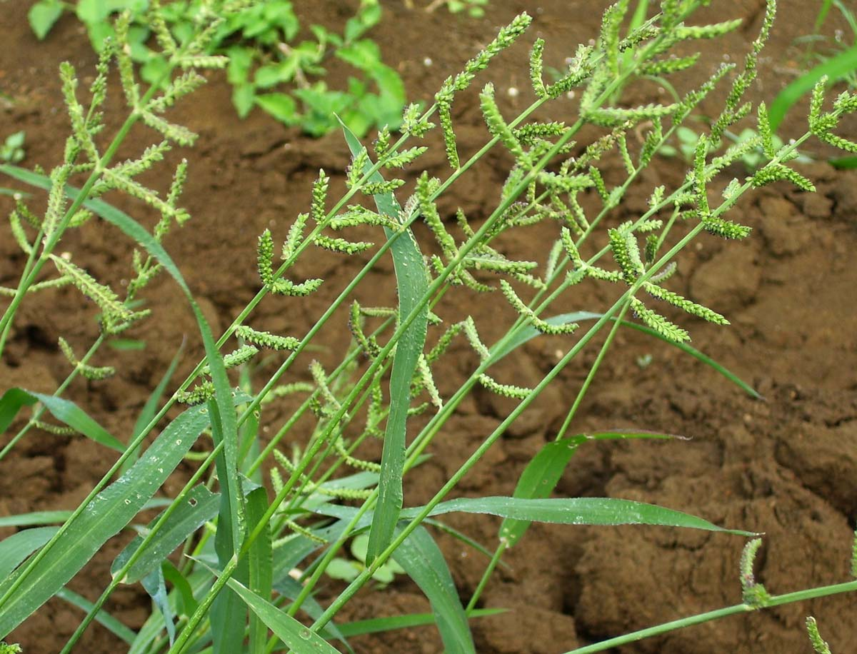
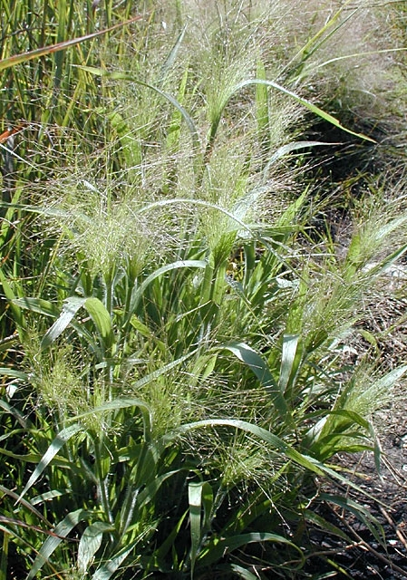
الحشائش الحولية الصيفية رفيعة الاوراق
ابو ركبة
Panicum capillare

Slide 12
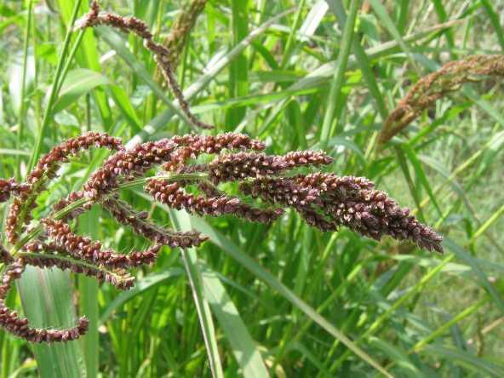
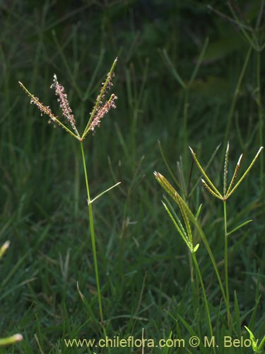
الحشائش الحولية الصيفية رفيعة الاوراق
الدنيبة
ديجيتاريا

Slide 13
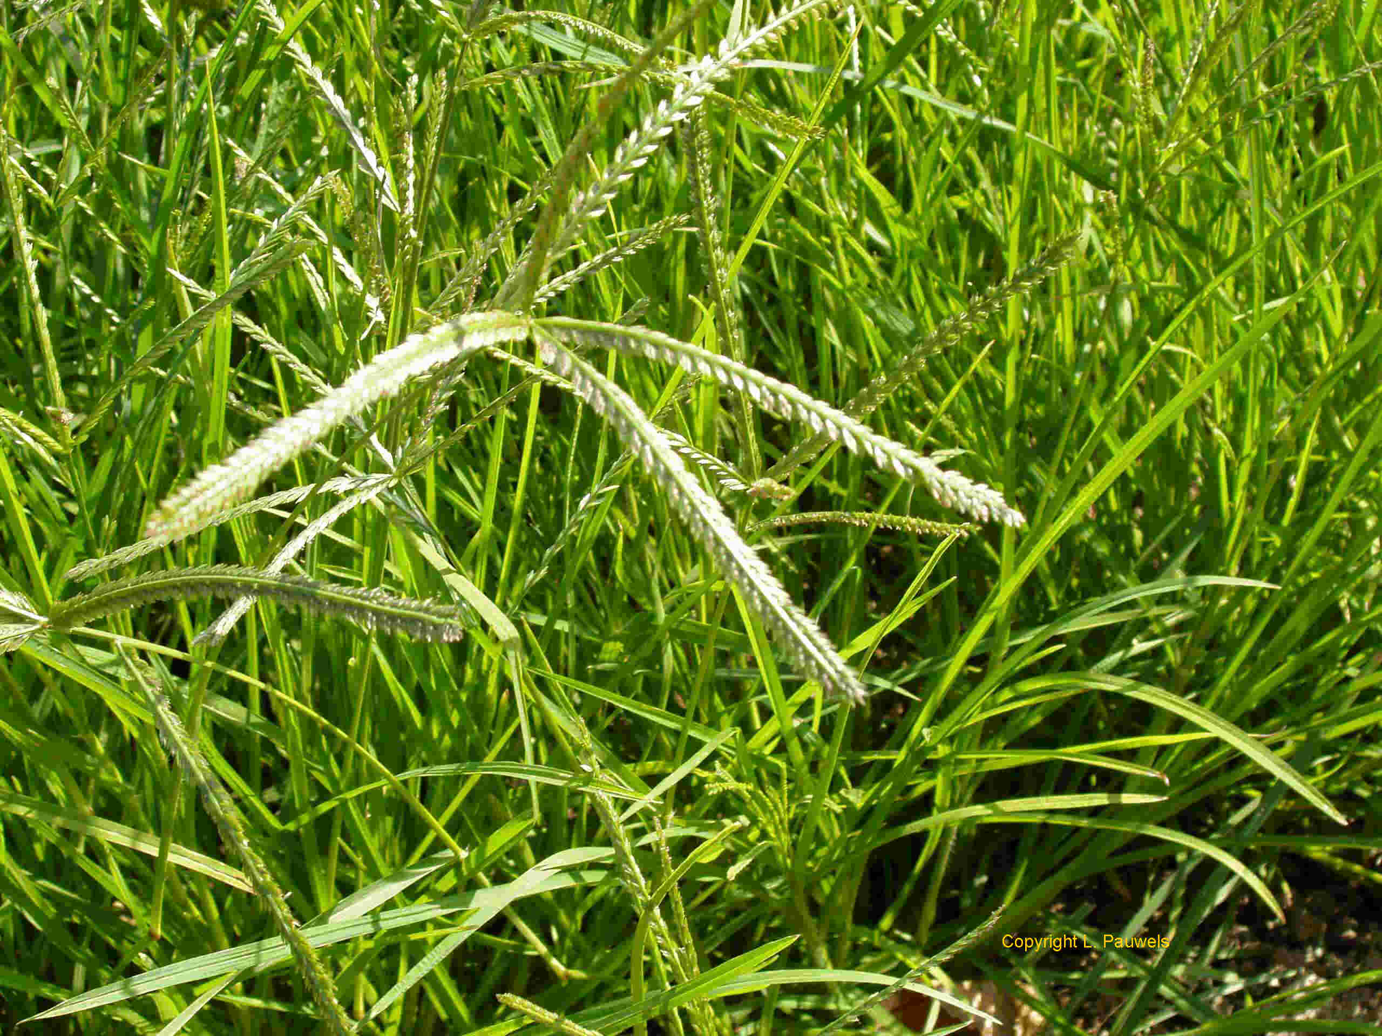
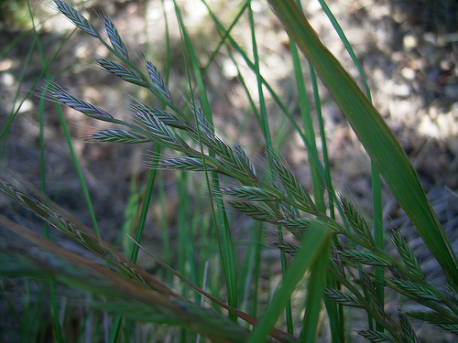
الحشائش الحولية الصيفية رفيعة الاوراق
Eleusine indica
Eragrostis pilosa

Slide 14
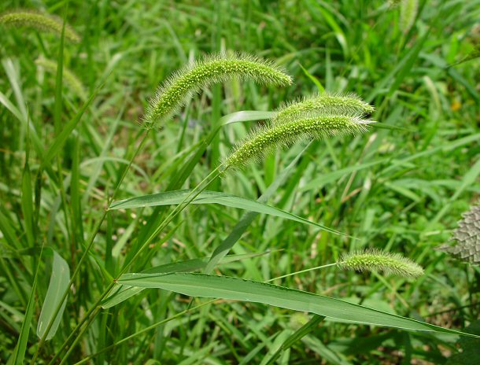
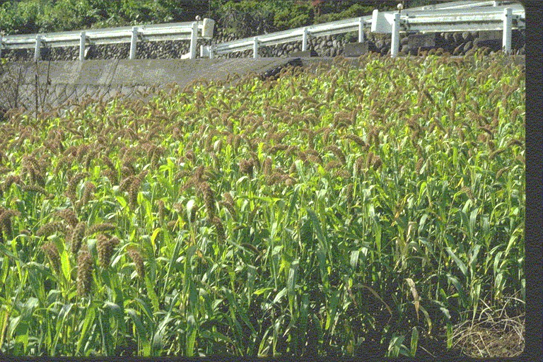
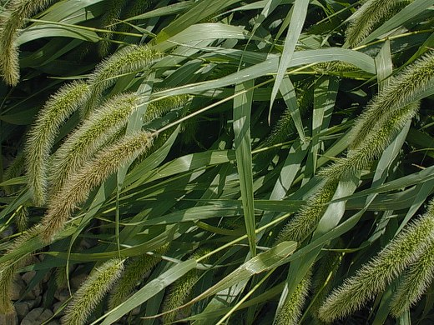
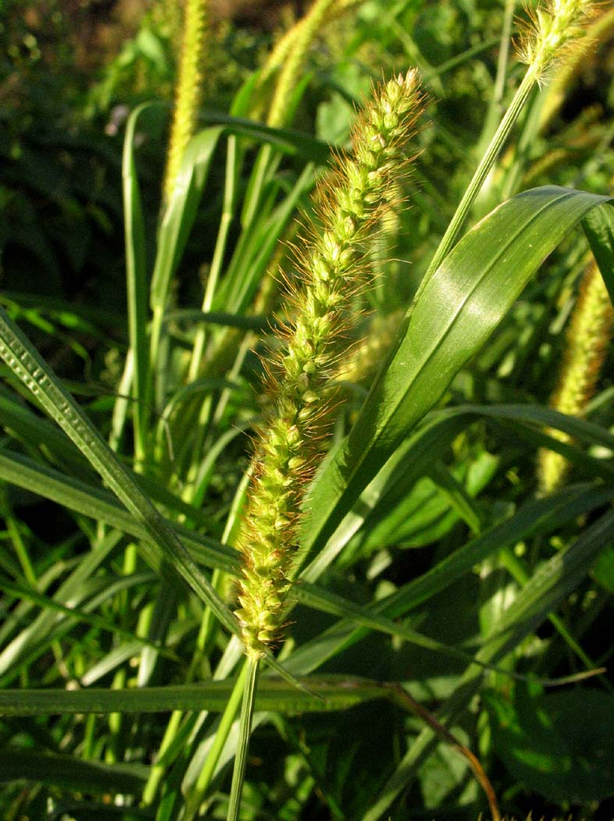
الحشائش الحولية الصيفية رفيعة الاوراق
الصيفية
ئئئئئئ2ئ

Slide 15
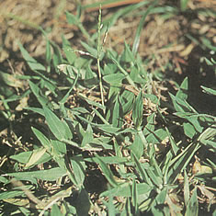
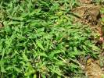
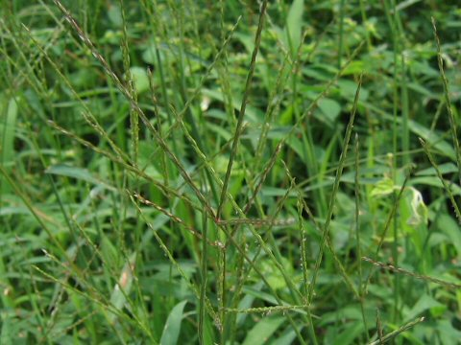
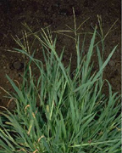
الحشائش الحولية الصيفية رفيعة الاوراق
ديجيتاريا

Slide 16


الحشائش الحولية الصيفية رفيعة الاوراق
Cenchrus

Slide 17


الحشائش الحولية الصيفية رفيعة الاوراق
Crowfoot grass
عجيرة

Slide 18

دنيبرا

Slide 19


الحشائش الحولية الصيفية عريضة الأوراق
الرجلة
الداتورة

Slide 20


الحشائش الحولية الصيفية عريضة الأوراق
عنب الديب
عرف الديك

Slide 21


الحشائش الحولية الصيفية عريضة الأوراق
Mollugo verticillata
Kummerowia striata

Slide 22


الحشائش الحولية الصيفية عريضة الأوراق
Richardia scabra
Matricaria discoridea

Slide 23


الحشائش الحولية الصيفية عريضة الأوراق
Polygonum aviculare
Euphorbia maculata

Slide 24


الحشائش الحولية الصيفية عريضة الأوراق
Tribulus cistoides
Acalypha virginica

Slide 25

الحشائش الحولية الصيفية عريضة الأوراق
Oxalis stricta

